Slide 1
INDUCCIÓN
SISTEMA DE GESTIÓN DE LA
SEGURIDAD
Y SALUD EN EL TRABAJO
SG-SST.
2019

Slide 3
SISTEMA GENERAL DE RIESGOS LABORALES
“Es el conjunto de entidades públicas y privadas, normas y procedimientos, destinados a prevenir, proteger y atender a los trabajadores de los efectos de las enfermedades y los accidentes que puedan ocurrirles con ocasión o como consecuencia del trabajo que desarrollan”

Slide 4
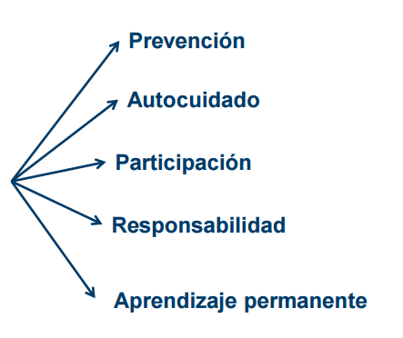
Política SST
POLÍTICA DE SEGURIDAD Y SALUD EN EL TRABAJO

Slide 5
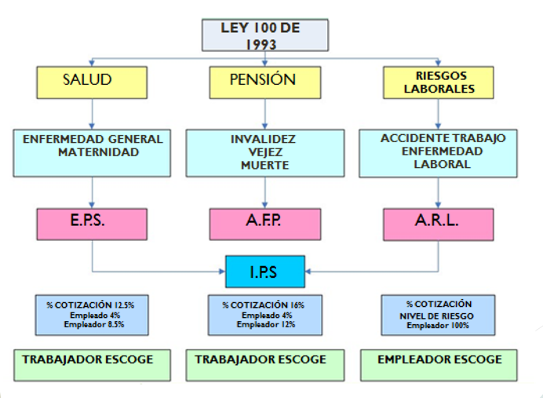
SISTEMA DE SEGURIDAD SOCIAL

Slide 6
¿QUÉ ES SEGURIDAD Y SALUD EN EL TRABAJO?
Es el conjunto de procedimientos y normas que están encaminadas a proteger la salud (física, mental y social) de la población trabajadora, resguardándolos de las contingencias que las condiciones laborales puedan desencadenar (Accidente de Trabajo y Enfermedad Laboral).

Slide 7
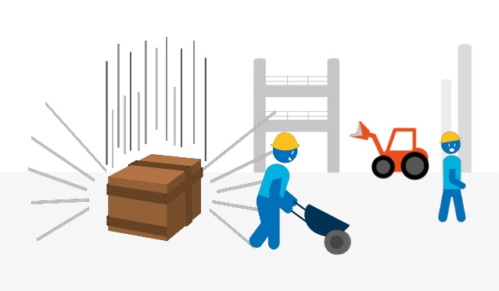
INCIDENTE LABORAL
Suceso acaecido en el curso del trabajo o en relación con éste, que tuvo el potencial de ser un accidente, en el que hubo personas involucradas sin que sufrieran lesiones corporales o se presentaran daños a la propiedad y/o pérdida en los procesos.

Slide 8
ACCIDENTE LABORAL.
Es todo suceso repentino que sobrevenga por causa o con ocasión del trabajo, y que produzca en el trabajador una lesión orgánica, una perturbación funcional o psiquiátrica una invalidez o la muerte.

Slide 9
ACCIDENTE LABORAL.
Por Causa: Ocurre cuando el trabajo crea la oportunidad o es el motivo para que aquel ocurra, es decir, en la realización de labores propias, habituales y ordinarias para las que fue contratada.
Con Ocasión: Ocurre cuando las lesiones sufridas por el trabajador tienen origen directo en la actividad libre que desarrolla, es decir, está realizando labores para las cuales no fue contratado, labores ocasionales o transitorias.

Slide 10
ES ACCIDENTE LABORAL
Es AL aquel que se produzca durante la ejecución de órdenes del empleador, o durante la ejecución de una labor bajo su autoridad, aun fuera del lugar y horas del trabajo.
Es AL el que ocurra en el recorrido de la casa al trabajo o viceversa, cuando el transporte es suministrado por el empleador.

Slide 11
ES ACCIDENTE LABORAL
Es AL las actividades recreativas, deportivas y culturales, siempre que actúen por cuenta o representación del empleador.

Slide 12
NO ES ACCIDENTE LABORAL
NO es AL el que se produzca por la ejecución de actividades diferentes para las que fue contratado el trabajador, tales como labores recreativas, deportivas o culturales, así se produzcan durante la jornada laboral, a menos que actúe por cuenta o en representación del empleador.

Slide 13
NO ES ACCIDENTE LABORAL
NO es AL el sufrido por el trabajador, fuera de la empresa, durante los permisos no remunerados.
NO es AL casos de violencia laboral (por estado de embriaguez del trabajador o como consecuencia de los hechos naturales).

Slide 14
NO ES ACCIDENTE LABORAL
NO es AL el provocado intencionalmente o de manera dolosa por un trabajador, las conductas extra laborales del trabajador, la mutilación de una de sus extremidades con implementos de trabajo

Slide 15
REPORTE ACCIDENTE LABORAL

Slide 16
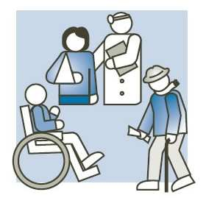
ENFERMEDAD LABORAL
Es la contraída como resultado de la exposición a factores de riesgo inherentes a la actividad laboral o del medio en que el trabajador se ha visto obligado a laborar y que haya sido determinada como enfermedad laboral por el Gobierno Nacional o que se demuestre la relación de causalidad con los factores de riesgo laborales.

Slide 17
¿ EN QUE CONSISTE LA SEGURIDAD Y SALUD EN EL TRABAJO?
Consiste en la planeación, organización y evaluación de las actividades de:
Medicina Preventiva y del Trabajo.
Higiene y Seguridad Industrial.
Comité Paritario de Seguridad y Salud en el Trabajo – COPASST.

Slide 18
DEBERES DE LOS TRABAJADORES
Velar por el cuidado integral de su salud.
Contribuir con el cumplimiento de las obligaciones contraídas por el empleado en el Sistema General de Riesgos Laborales.
Cumplir con las normas, reglamentos e instrucciones del Sistema de Gestión de la Seguridad y Salud en el Trabajo de la empresa.

Slide 19
Conservar en orden y aseo los lugares de trabajo, las herramientas y los equipos.
Participar en la prevención de Riesgos Laborales a través del Comité Paritario de Seguridad y Salud en el Trabajo – COPASST.
Suministrar información clara, veraz y completa sobre su estado de salud.

Slide 20
Usar en forma oportuna y adecuada los dispositivos de prevención de riesgos y los elementos de protección personal.
Informar a sus jefes oportunamente sobre las situaciones de riesgo observadas o los accidentes e incidentes ocurridos.

Slide 21
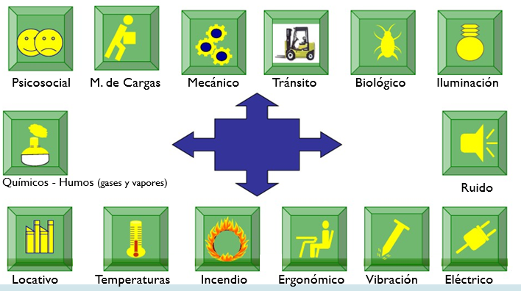
RIESGOS LABORALES HIGIENE INDUSTRIAL

Slide 22
COMITÉ PARITARIO DE SEGURIDAD
Y SALUD EN EL TRABAJO
Es un organismo asesor conformado por igual número de representantes del empleador y de los trabajadores.
Sus principales actividades son vigilar y evaluar el desarrollo de las Actividades de Seguridad y Salud en el Trabajo, planeadas.

Slide 23
COMITE DE CONVIVENCIA LABORAL
Es un grupo de empleados, conformado por igual número de representantes del empleador y representantes de los empleados.
Busca prevenir el acoso laboral contribuyendo a proteger a los empleados contra los riesgos psicosociales que afectan la salud en los lugares de trabajo.

Slide 24
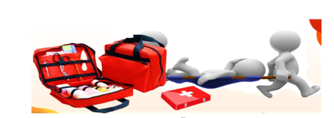
ATENCION DE EMERGENCIAS
BRIGADA DE EMERGENCIA
Es el grupo de personas capacitado, entrenado y dotado para responder adecuadamente frente a una emergencia como incendio, evacuación y primeros auxilios.

Slide 25
CLASIFICACIÓN DE RESIDUOS
Azul. botellas, plástico, vidrios vasos.
Gris. papel, cartón, revistas
Verde. basura, envolturas

Slide 26
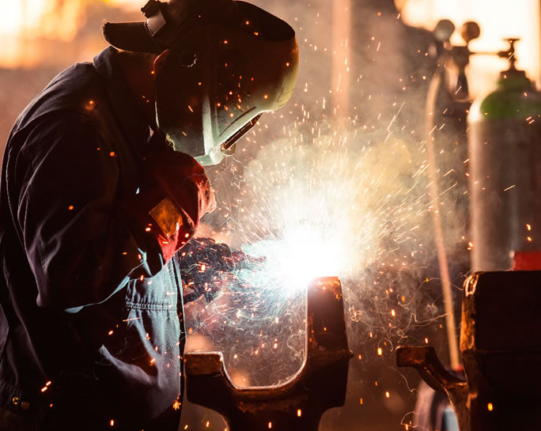
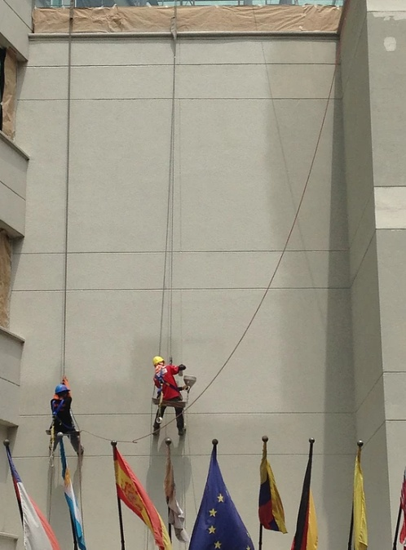
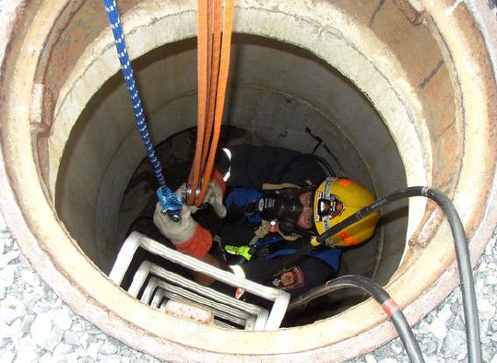
Tareas de alto riesgo
Labores de naturaleza riesgosa, desarrolladas en el entorno laboral, y con potencial capacidad de ocasionar accidentes y emergencias.

Slide 27
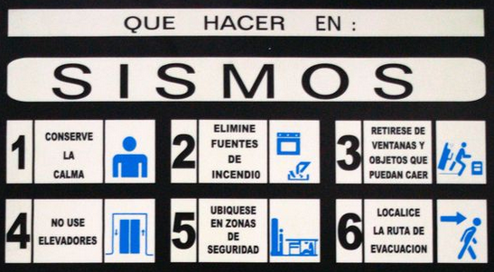
¿Como controlamos los riesgos?

Slide 28
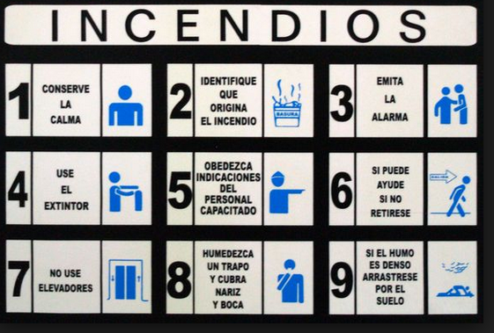

Slide 29
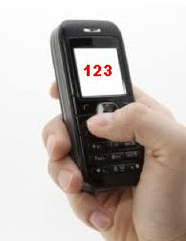
¿Qué debo reportar?
Al reportar una emergencia tenga en cuenta suministrar la siguiente información:
Identifíquese
¿Informe qué paso?
¿Donde ocurrió el evento?
Numero de lesionados.
Numero de reconfirmación.

Slide 30
Puntos de Encuentro
Evacuación de instalaciones
Evacuación de instalaciones

